Slide 1
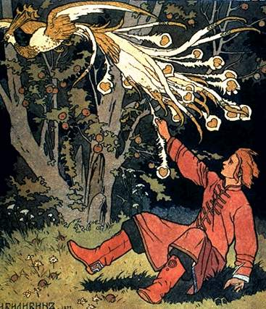
«За Коньком-горбунком по любимой сказке»
урок внеклассного чтения с использованием методов
когнитивного обучения (3-4 класс)
Автор: Сергеева В.А.
библиотекарь Дулесовской ООШ

Slide 2
Метод разнонаучного видения. Изучение объекта с позиций разных наук и социальных практик позволяет найти новые грани проблемы и способы ее решения. Например, организуется одновременная работа с разными способами исследования одного и того же объекта, для этого применяются методы разных наук – естественнонаучные, гуманитарные, социологические. Разнонаучные способы деятельности и полученные результаты создают объемное пространство, внутри которого обнаруживается много нового. Задания, с помощью которых реализуется данный метод: "Выясните, что есть общего в цвете и музыке (в числах и геометрических фигурах)"; "Опишите один и тот же цветок глазами филолога естествоиспытателя,, экономиста, дизайнера, воспитательницы детского сада, туриста и т.д.". (Когнитивные методы обучения)

Slide 3
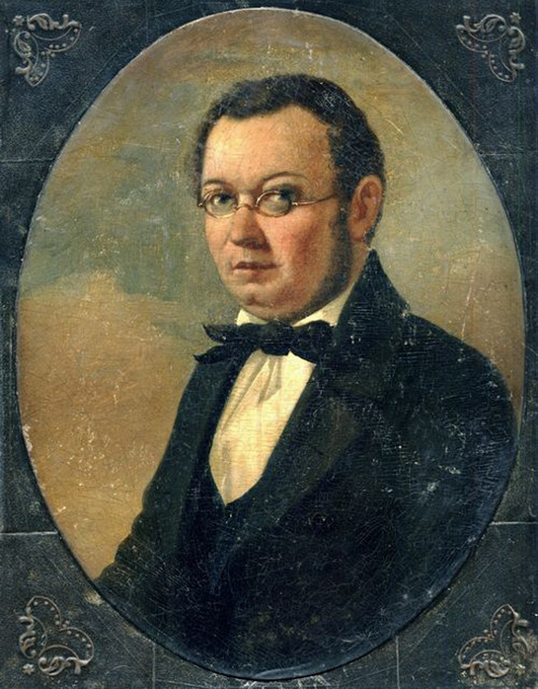
Сегодня мы познакомимся с одной замечательной сказкой, которую написал человек, чья жизнь не менее замечательна и удивительна. Имя его Пётр Павлович Ершов, которому 6 марта исполнилось 200 лет со дня рождения.
– Чем же необычна и удивительна судьба Петра Ершова?
Петр Павлович Ершов
(1815-1869 )

Slide 4
Ершов всем известен как автор сказки «Конёк-горбунок», хотя часто её называют русской народной. Во многих книгах написано «Конёк-Горбунок» – русская сказка. А на памятнике П.Ершову можем прочитать такие слова:
«П.П.Ершов -автор народной сказки»
Цель урока: Выяснить, почему литературную сказку «Конёк-Горбунок» называют русской и одновременно народной?

Slide 5
Урок наш необычен тем, что мы разделимся на четыре группы :
ФИЛОЛОГОВ, МАТЕМАТИКОВ, ПЕРЕВОДЧИКОВ и БИОЛОГОВ.
Каждая группа выполнит свою определённую работу

Slide 6
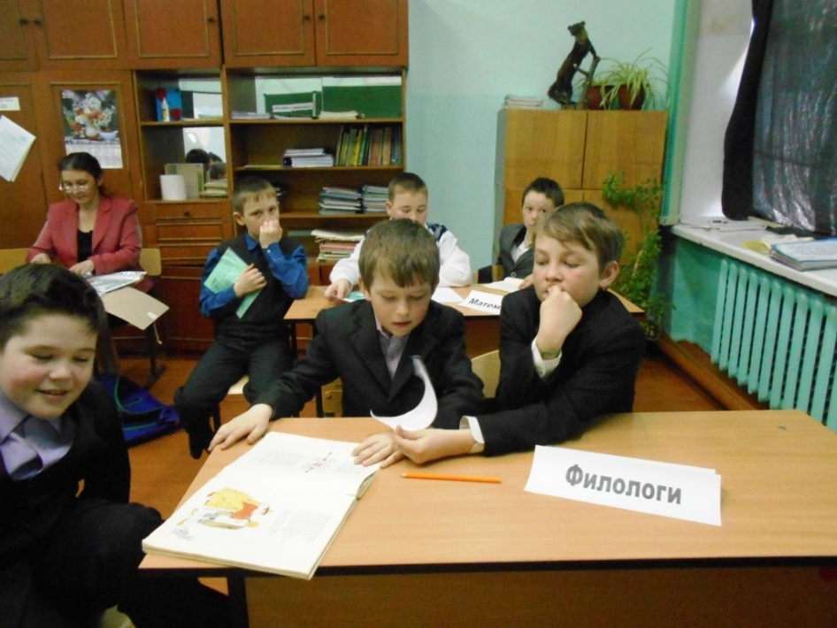
Филологи
Фразеологические обороты очень украшают речь, делают её выразительной, образной. Употребляет в сказке фразеологические обороты и Ершов.
Давайте рассмотрим некоторые из них
Сонные тетери
Как сыр в масле кататься
Найдите эти обороты в тексте сказки и попробуйте их объяснить
На 5+

Slide 7
Но есть такие фразеологические обороты, которых в сказке нет, но они очень к ней подходят. Например:
1.За тридевять земель
2.Как с гуся вода.
3.Остались рожки да ножки
К кому, и по отношению к какому событию мы можем употреблять эти фразеологизмы?

Slide 8
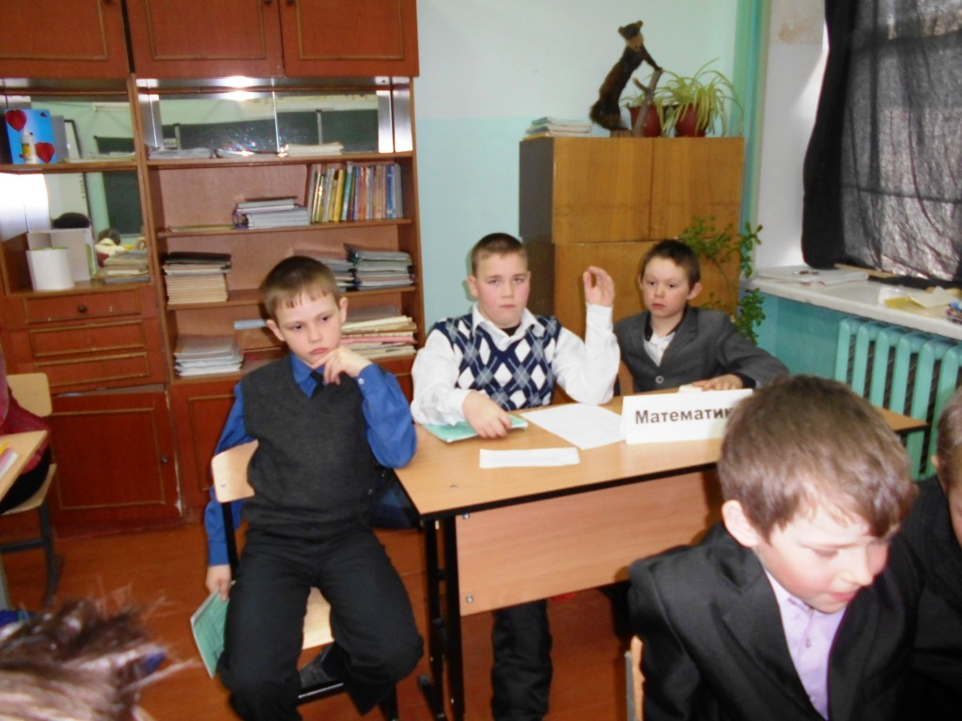
Математики
В сказках всегда бывают магические, волшебные цифры. Какие это цифры? Найдите их в сказке .
В сказке также встречается старорусские единицы измерения длины –найдите их и с помощью словаря найдите чему они равны.

Slide 9
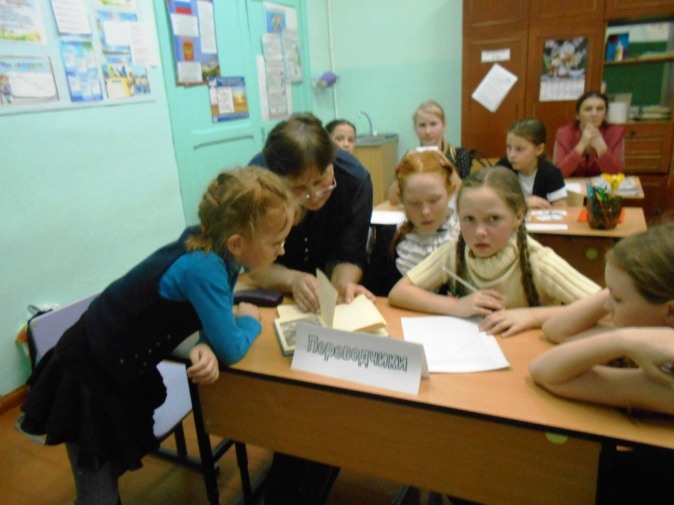
Переводчики
Язык, которым написан «Конёк-горбунок» ориентирован на народную речь, о чём свидетельствует огромная популярность сказки среди всех слоёв населения России, и в значительной мере – тогдашней детворы, хоть сам автор сказку детской не считал. Но дойдя до наших дней многие слова, понятные тогдашним детям, стали непонятны нам, они устарели и не употребляются в нашей речи.
Объяснить значение слов

Slide 10
Спальник –
Зело –
Басурманин –
Лубки –
Седмица –
Острог –
Шабалки –
Льзя –
Рядиться –
Малахай –
Сума –
Шевелить –
Смекнуть –
Сенник –
Несподручно-
Озираючись –
Очью –
Рогожа –
Яхонт –
Намеднишняя –
Кушак –

Slide 11
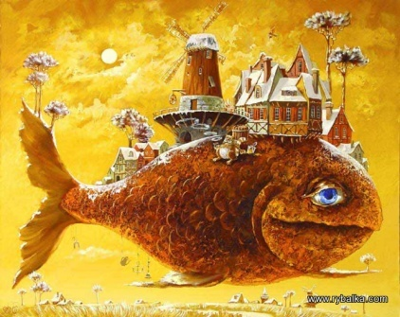
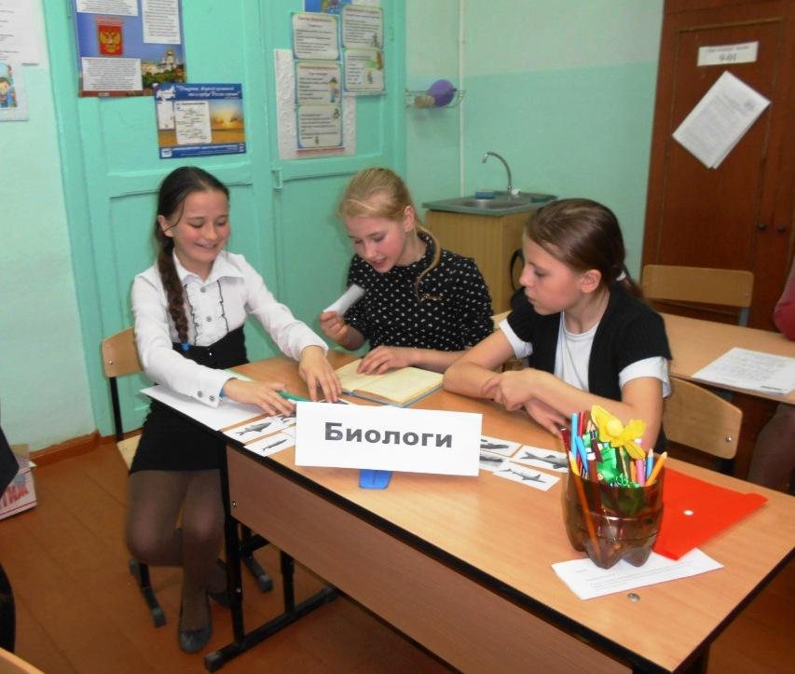
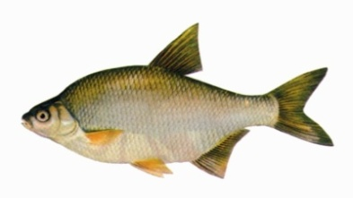
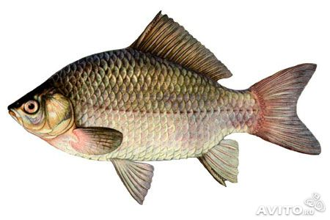
Биологи
В вашем конверте набор картинок с изображением рыб и животных моря. Вспомните, какими рыбами и животными заселил Ершов своё сказочное море-океан?
С помощью отрывка из книги проверьте - всё ли вы сделали правильно. Какие рыбы и животные лишние, а каких не хватает?

Slide 12
А.С. Пушкин как-то сказал: “Сказка – ложь, да в ней намёк – добрым молодцам урок”. Какой урок, или уроки мы можем извлечь из этой сказки?
Мы видим, что концовку сказки Ершов построил в соответствии с традициями народной сказки: в конце повествования герой перерождается и становится счастливым, и умным по-настоящему.
Мы с вами сделали сравнительный анализ литературной сказки и поняли, что автор в своем произведении использовал элементы русских народных сказок. (Сказка построена как и русские народные сказки- неё есть зачин, троекратные повторы, в сказке добро побеждает зло, используется народная речь, есть концовка) Поэтому ее называют русской сказкой, от этого она любима и читаема многими поколениями. Поэтому ее называют народной.

Slide 13
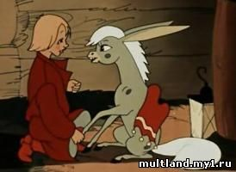
«…Во дворце же пир горой: Вина льются там рекой; За дубовыми столами Пьют бояре со князьями. Сердцу любо! Я там был, Мёд, вино и пиво пил; По усам хоть и бежало, В рот ни капли не попало»
Всем спасибо за работу!

